Slide 1
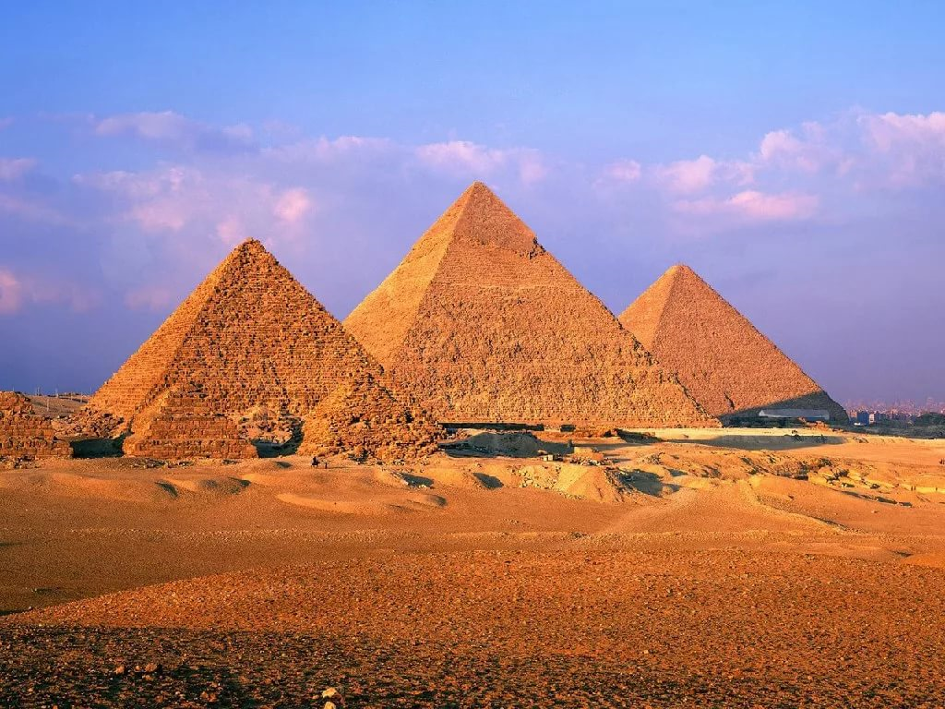
ПИРАМИДА
УСЕЧЕННАЯ ПИРАМИДА

Slide 2
1.Написать конспект, используя видео ролик.
2. Переписать задачи (номер задачи – номер слайда!)
3. Подготовиться к тесту по данной теме.
Время 15.00 - 15.15.
Ссылка на тест
https://forms.gle/BcLQxuBKj5FvAcFh8

Slide 3
Видео ролик
Ссылка на фильм https://www.youtube.com/watch?time_continue=8&v=Y_Z3ciD1rQM&feature=emb_logo

Slide 5
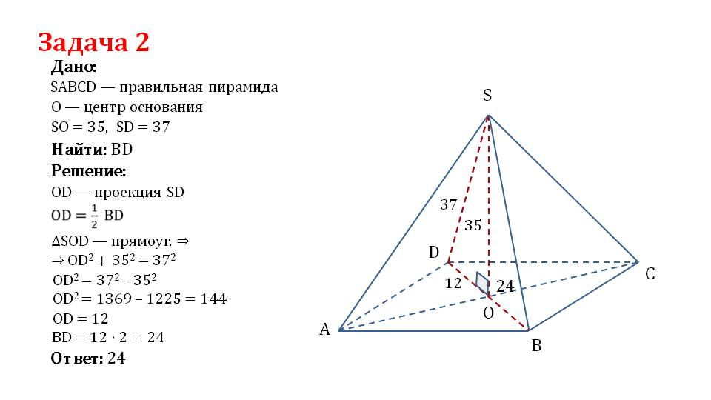

Slide 6
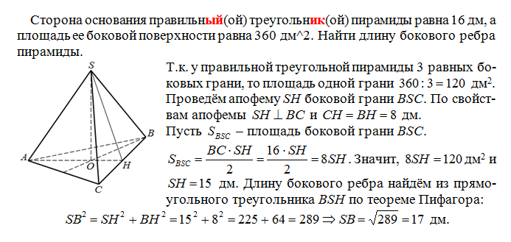
задача

Slide 7
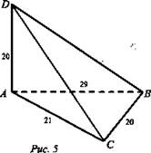
Задача
Дано: ABCD - пирамида; АВ = 29 см; АС = 21 см; DA ⊥ AВС; DA = 20 см (рис. 5).
Найти: S6ок..
Решение:
Площадь боковой поверхности пирамиды равна сумме площадей
боковых граней. Значит, надо вычислить площадь
треугольников DAC,DAB,CDB.
1. $S_{∆DAC}=\frac{1}{2}$*AD*AC=$\frac{1}{2}$*20*21=210(${см}^{2}$)
2. $S_{∆DAB}=\frac{1}{2}$*AD*AB=$\frac{1}{2}$*20*29=290(${см}^{2}$)
3.Так как DA ⊥ ВС, АС ⊥ ВС, то по теореме о 3-х перпендикулярах
DC ⊥ СВ. Значит, $∆DBC$ – прямоугольный.
4.По теореме Пифагора имеем:
D$C=\sqrt{{AD}^{2}+{AC}^{2}}$=$\sqrt{{20}^{2}+{21}^{2}}$=$\sqrt{841}$=29
5. $S_{∆DBC}=\frac{1}{2}$*CB*DC=$\frac{1}{2}$*20*29=290(${см}^{2}$)
6. $S_{бок}$=$S_{∆DAC}$+$S_{∆DAB}$+$S_{∆DBC}$=210+290+290=790(${см}^{2})$
Ответ: 790(${см}^{2})$

